Slide 1
Bankowość
Ćwiczenia 3/4
Zarządzanie bankiem

Slide 2
I. Główne cele działalności bankowej:
1. Generowanie zysku

Slide 3
Umowa Pożyczki (Kodeks cywilny 23 04.1964) – stosunek cwywilno-prawny, w ramach którego pożyczkodawca oddaje na własność pożczkobiorcynpieniądze lub rzeczy oznaczoen co do gatunku, a pożyczkobiorca zobowiazuje się do oddania tej samej ilości mpieniędzy lub rzeczy (tego samego gatunku i jakości) po upływie ustaloengo w umowie czasu.
Ustalenia antylichwiuarskie – maksymalna wysokość odsetek nie może przekroczyć w skali roku dwukrotności udasetek ustawowych obliczonych jako suma stopy referencyjnej NBP powiększona o 3,5 punkta procentowego. (czyli dziś 0,1% + 3,5=3,6%*2=7,20%).

Slide 4
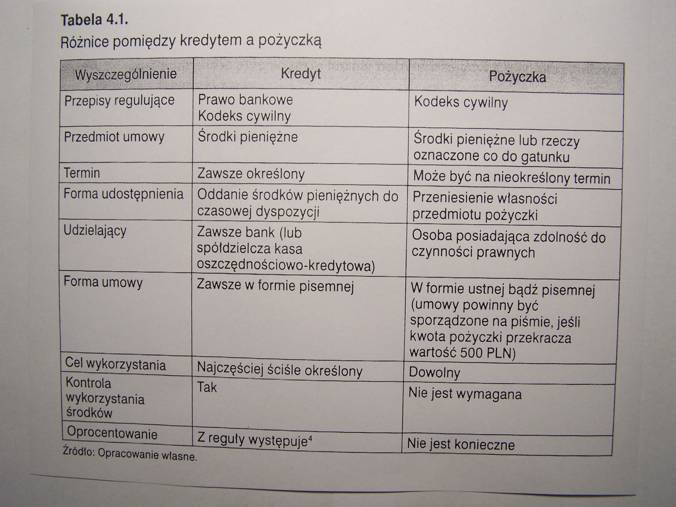

Slide 5
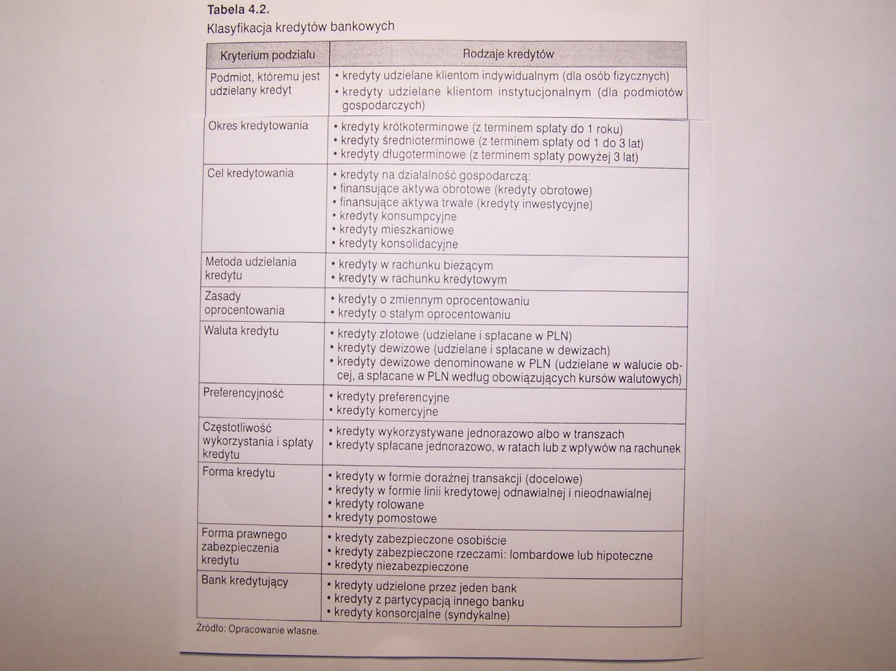

Slide 6
2. Rodzaje kredytów:
Dla osób fizycznych
Dla podmiotów gospodarczych
Ad.1. a) Kredyty konsumpcyjne:
Kredyty konsumenckie do wys. równowartość 255 550 zł ,
Pożyczki i kredyty gotówkowe,
Kredyty studenckie,
Kredyty w rachunku oszczednosciowo-rozliczeniowym (tzw.kr. w koncie),
Kredyty w kartach kredytowych,
Kredyty samochodowe,
Kredyty na potrzeby gospodarstwdomoych ( reletne)
Kredyty konsolidacyjne;
b) Kredyty mieszkaniowe (zakup działki budowlanej, zakup działaki rekreacyjnej, akup domujednorodzinnego, zakup mieszknia na rynku npierwotnym lub wtórnym, wypup mieszkania komunalnego, orzeksztalcnie lokalnu spóldziilncego lpkatorskiegigo we w lasnościowe):
Kredyty hipoteczne,
Kredyty budowlano-hipoteczne

Slide 7
Ad. 2. Kredyty na dzia laalność gispodarczą:
Kredyty obrotowe w rachunku kredtowym,
Kretytyo brotowe wrachunku kresdyrtowym,
Kredyt konsolidscyjny,
Kreyt płatniczy – kasowy,
Kreyt rewolwingowy,
Kreydt inwestycyjny,
Kretydt konsorcjalny
Faktoring
To rodzaj operacji finansowej polegającej na wykupie niepreterminowanyvch wierzytelności przedsiebiorsytw, należnych nim od odbiorców z tytułu dostaw towarów i usług ające na celu finansowanie potrzeb obrotowych oraz świadczenie dodatkowych usług. Uczestnicy: 1)faktorant – dostawca; 2) dłużnik – odbiorca; 3) faktor- bank.

Slide 8
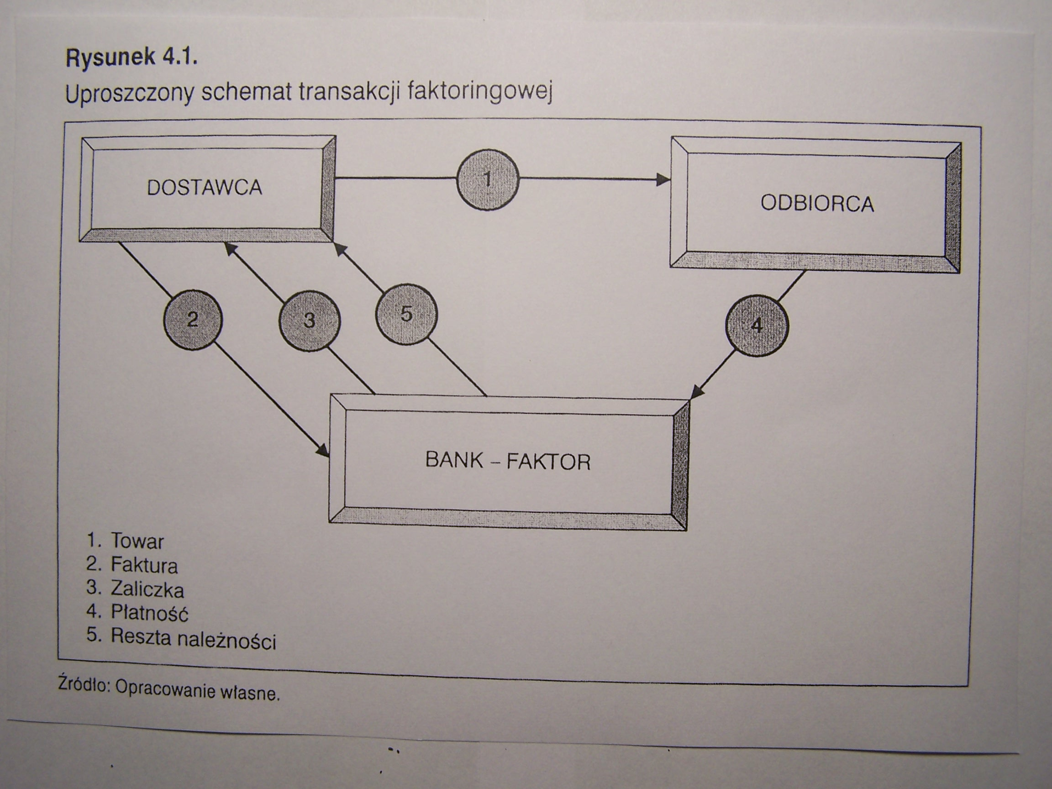

Slide 9
Faktoring bez regresu, pełny, właściwy;
Faktoring z regresem, niepełny, niewłaściwy.
Forfaiting – polega na zakupie przez bank wierzytelności terminowych powsatych przez realizację dostaw towarów lub usług wg ustalonej stpoty dyskontowej z wyłączeniem prawa regresu wobec podmiotu zbywającego. Szczeólnie na rynku wierzteklności zagranicznych. Kupownie kota w worku.
II. Finansowanie pośrednie
1. Gwarancja bankowa – jest to zobowiązanie zlecone przez klienta, które przejmuje na siebie bank do zapłacenia określonej sumy pienieznej beneficjentowi garancji w przypadku gdyby zleceniowadca nie wywiązał się ze swoich zobowiaazń umownych. Bank wystawia w tym celu dokument noszący nazwę bankowego listu gwarancyjnego (letter of guarantee). Gwarancja bankowa jest jednostronne i zazwyczaj bezwarunkowe zobowiązanie się banku – gwaranta, że po spełnieniu przez podmiot uprawniony (beneficjenta gwarancji) określonych warunków bank wykona świadczenia pieniężne na jego rzecz. Historia gwarancji na rzecz Polmozbytu „Na pierwsze Wasze żądanie Bank XYZ zapłaci na podstawie udzielonej gwarancji kwotę……..”

Slide 10
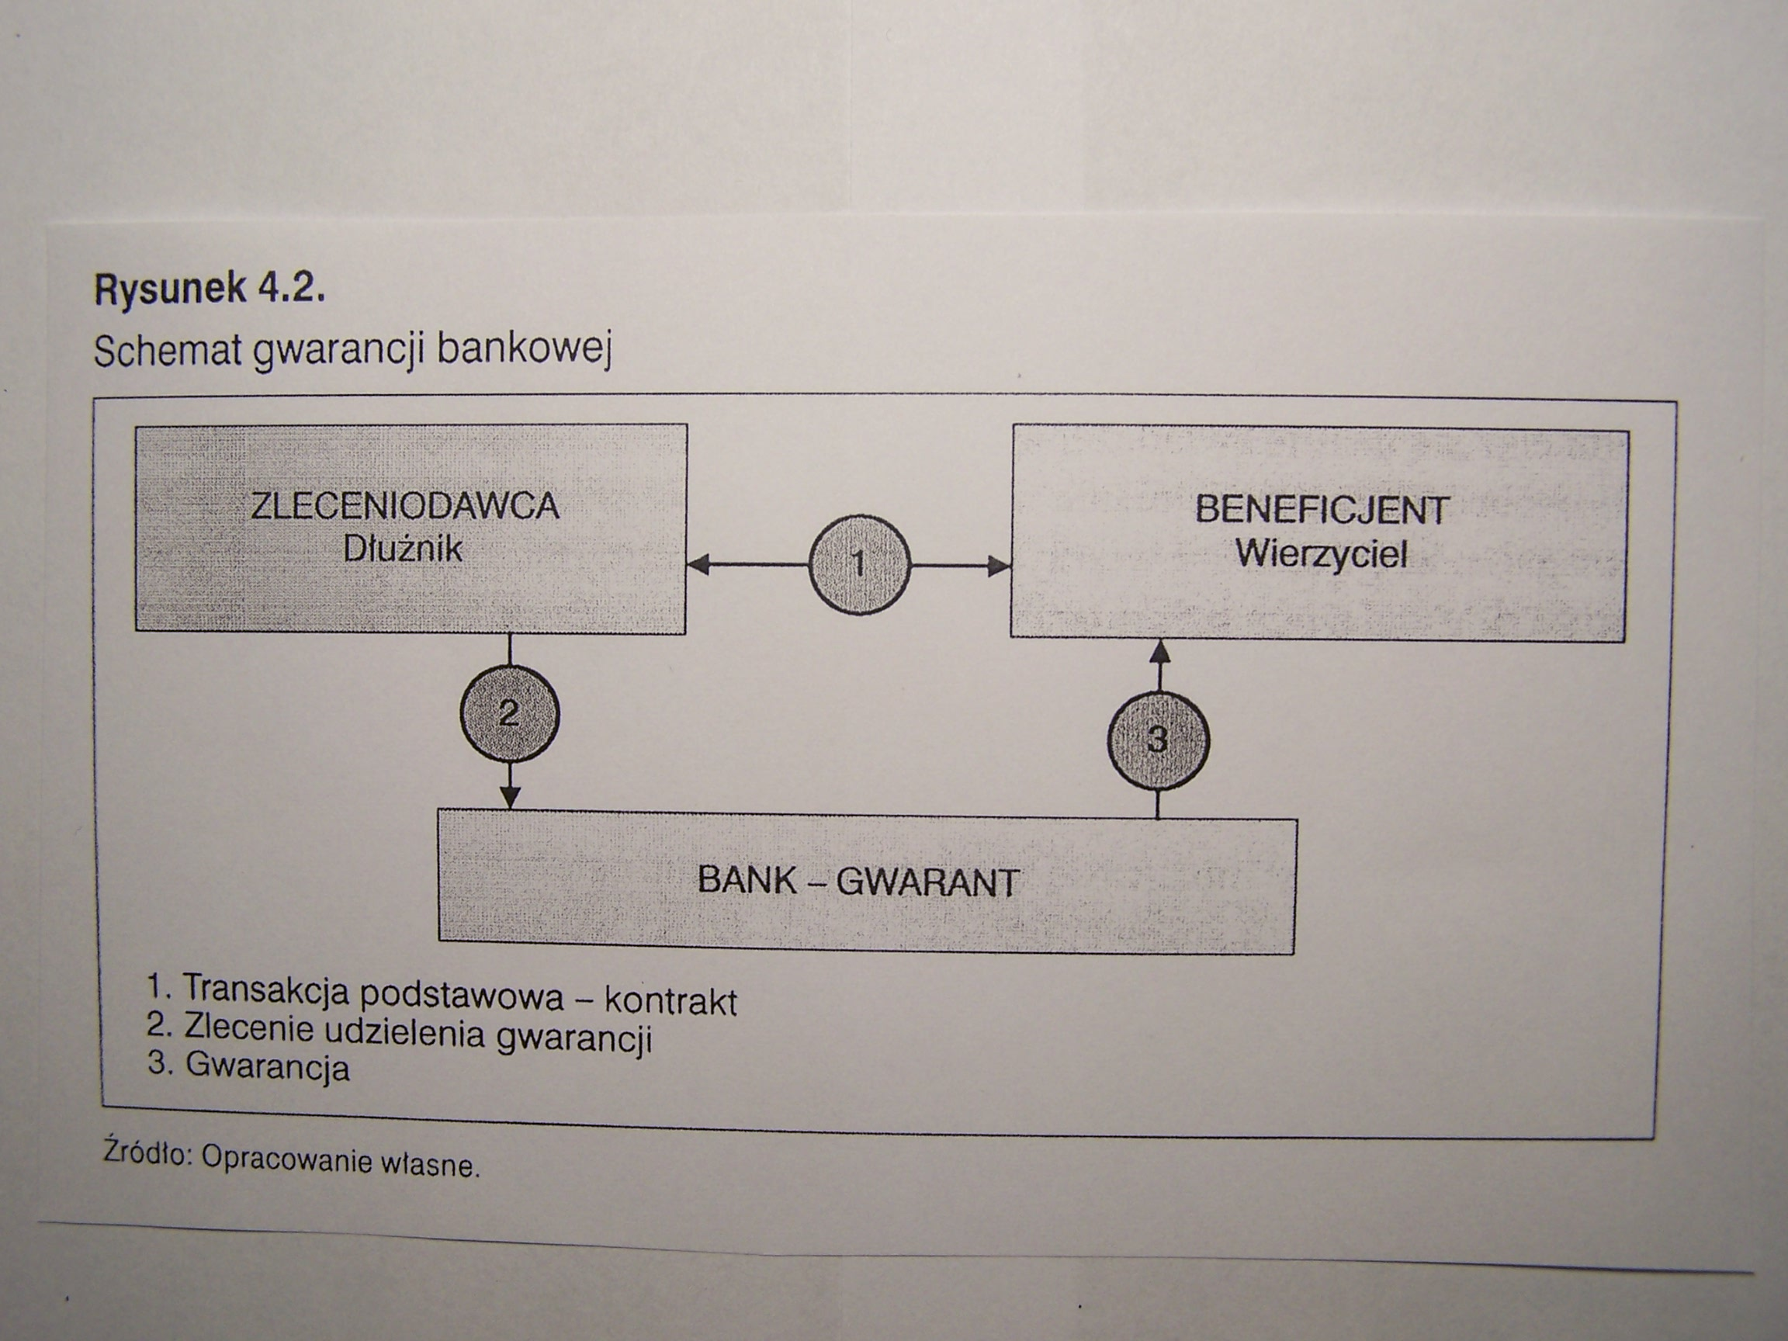

Slide 11
Najcześciej wyróżmia się 5 podstawocyh rodzajów gwarancji bankowych:
Gwarancja terminowej zapłaty nalęznosci;
Gwarancja przetargowa (zamiast wadium);
Gwrancja zwtrotu kredttru lub pożyczki,
Gwqarancja dobrego wykoania świadczeń niepienizncy, np. dobrego wykonania kontraktu, robót, dzieła itp.
Gwarancja zwrotu zaliczki.
2. Poręczenie
Przez umowę poręczenia poręczyciel zobowiazuje się względem wierzyciela (najczęściej banku) wykonać zobowiązanie w przypadku gdyby dłużnik (kredytowbiorca, klient banku) nie wywiązał się ze swojego zobowiąznia. Trzy strony uczestniczą w operacji poręczenia: dłużnik, poręczuciel, wierzyciel (bank).
Tradycyjnie formą poręczeń kredytowych jest żyrowanie kredytów, taki żyrant poddawany jest weryfikacji zdlonosci kredtuwej jak sam kredytobiorca. Żyrant soldarbnie odppiwda za zobowiązania dłużnika.

Slide 12
III. Organizownie finansowania przedsiębiorstw poprzez pozyskanie zewnętrznych źródeł finansowania z rynku kapitałowgo
Wyodrebnić tu można natępujące operacje bankowe:
a) Pośrednictwo w zbywaniu i nabywaniu papierów w
artościowychj, działalność brokerska – przyjmowanie zleceń klientów dotyczących obrotu papierami wartościowymi i ich przechowywania. Działanośc dealerska – banki same sa stronami transakcji jupna i sprzedaży papierów wartościowych.
b) Organizowanie i plasowani emisji papierów wartościowych,
c) Zarzadzanie aktywami (portfelami papierów wartościowych),
d) Doradztwo w zakresie struktury kapitałowej, strategii przedsiębiorstwa,
e) Współpraca i wykonywanie analiz inwestycyjnych, finansowych,
f) Usługi związane z wykonywaniem zawartych umów o subemisje inwestycyjne i usługowe i świadczenie tych usług
g) Inżynieria finansowa,
h) Operacje na rynku instrumentów pochodnych

Slide 13
Proces emisji papierów wartościowych
Banki poprzez swoje biura maklerskie uczestniczą w operacjach organizowania emisji papierów wrtosciowych swoich klientów. Wejście na giełdę umożliwia pozyskanie dodatkowych srodków finansowych z rynku kapitałowego i uwiarygadnia spółkę wobec kontrahentów lub kredytodawców.
Prospekt emisyjny (memorandum informacyjne) – dokument informacyjny zawirający analizę i studium wykonalności emisji papierów wartościowych i inne dokumenty istotne dla inwestorów.
Subemisja inwestycyjna- zobowiązanie się banku do nabycia na własny rachunek całości lub części papirów wartościowych oferowanych w publicznym obrocie pierwotnym lub w pierwszej ofercie publicznej, nieojetych w terminie trwania zapisów.
Subemisja usługowa – polega na nabyciu na włsanyu rachunek całości lub części papierów wartościowych danej emisji w celu dalszego ich zbywania w pierwszej ofercie publicznej lub obrocie pierwotnym a nie wtórnym.
Underwriting – gwarantowanie emisji papierów wartościowych, inwestorzy instytucjionalni zgadzają się w ramach umowy z emiotentem wykupić wszystkie papiery wartościowe pozostałe z emisji subskryboiwanej.
Subskrybcja – zbywania akcji według kolejności zapisów lub z wyznaczeniem ceny papierów wartościowych.
Przydział wyemitowanych papierów wartościowych – polega na rozdysponowaniu puli papierów wartościowych pomiędzy poszczególnych emitentów zgodnie z zasadami przedstawionymi w prospekcie emisyjnym.

Slide 14
Dziękuje za uwagę

